Slide 1
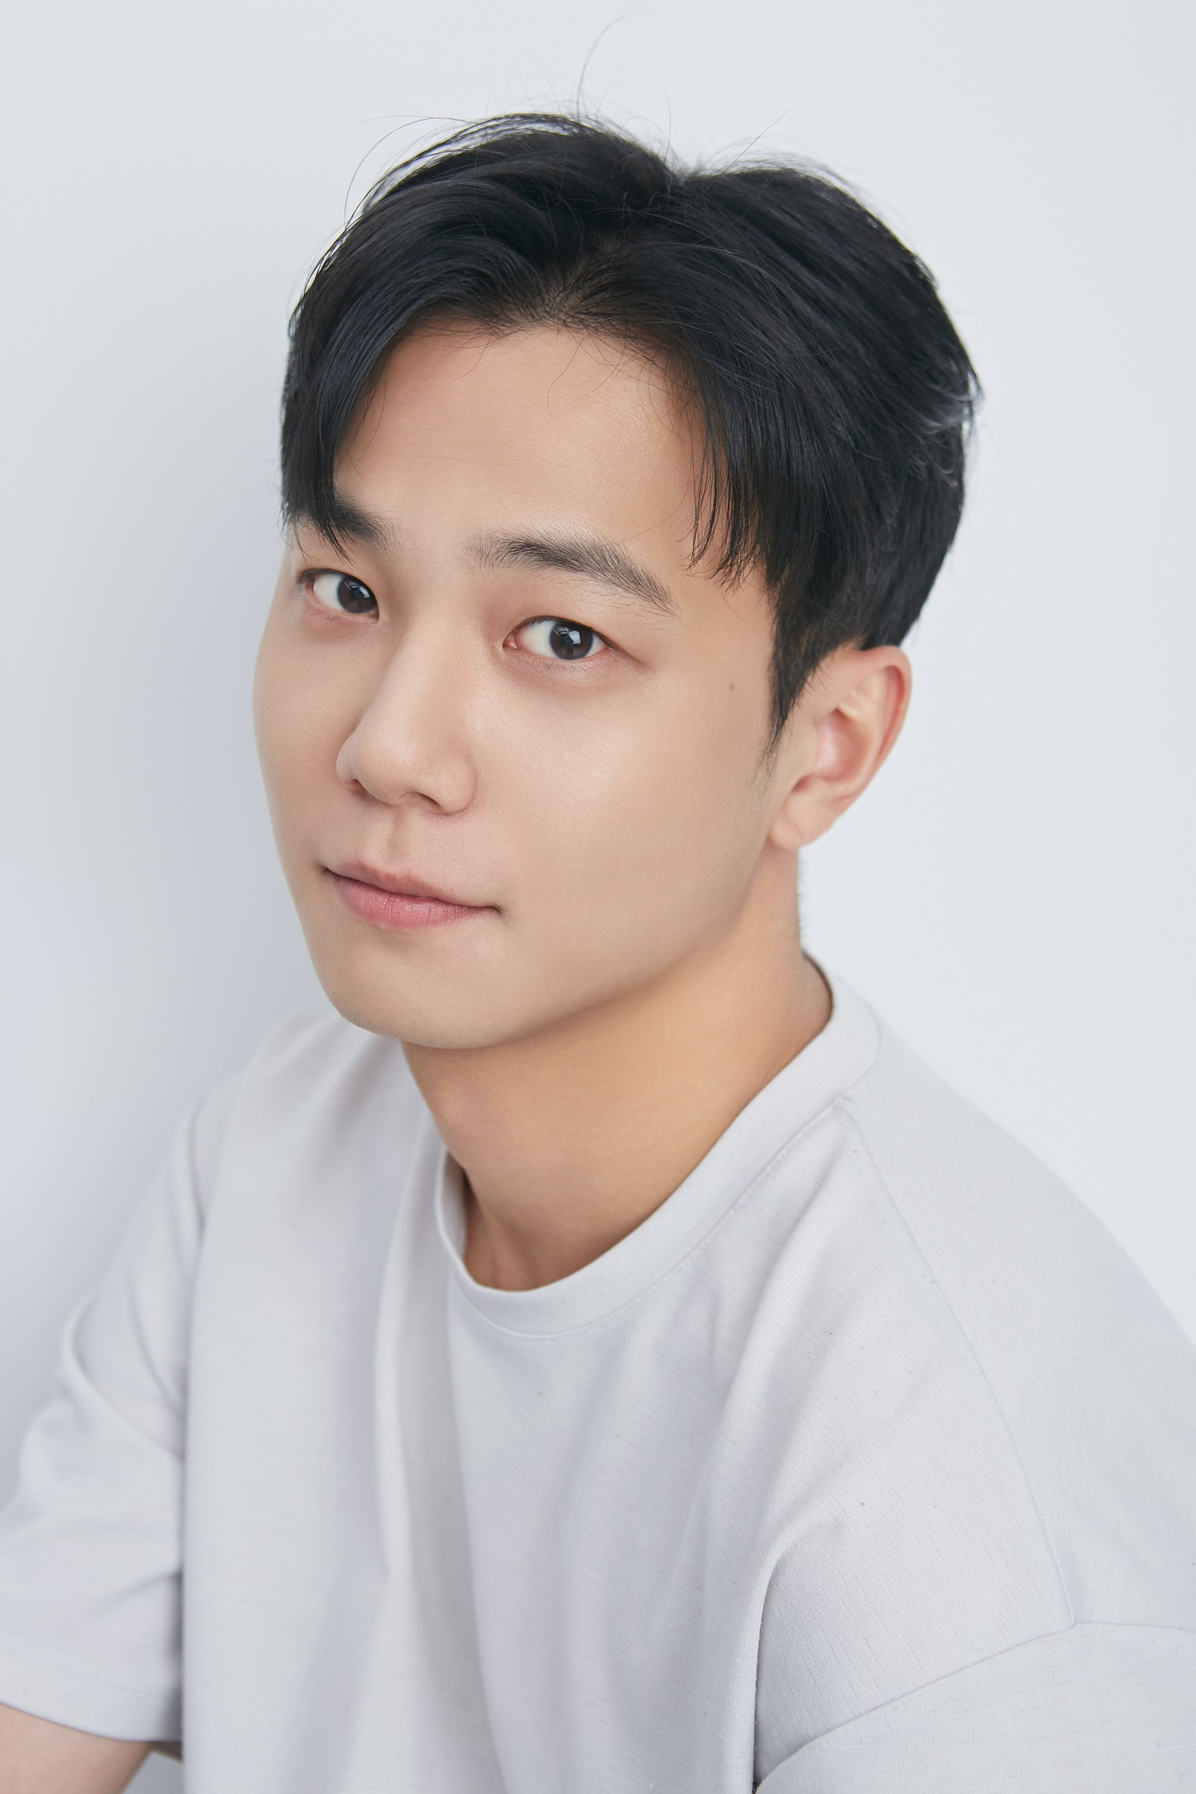
▣경력사항
[드라마]
웹드라마 캐스트 – 학생 役
[영화]
단편영화 찐따들 – 일진 役
[연극]
청혼 – 주연 영도 役
한 동 균
생년월일 : 1996. 12. 09
신장/체중 : 180cm / 74kg

Slide 2
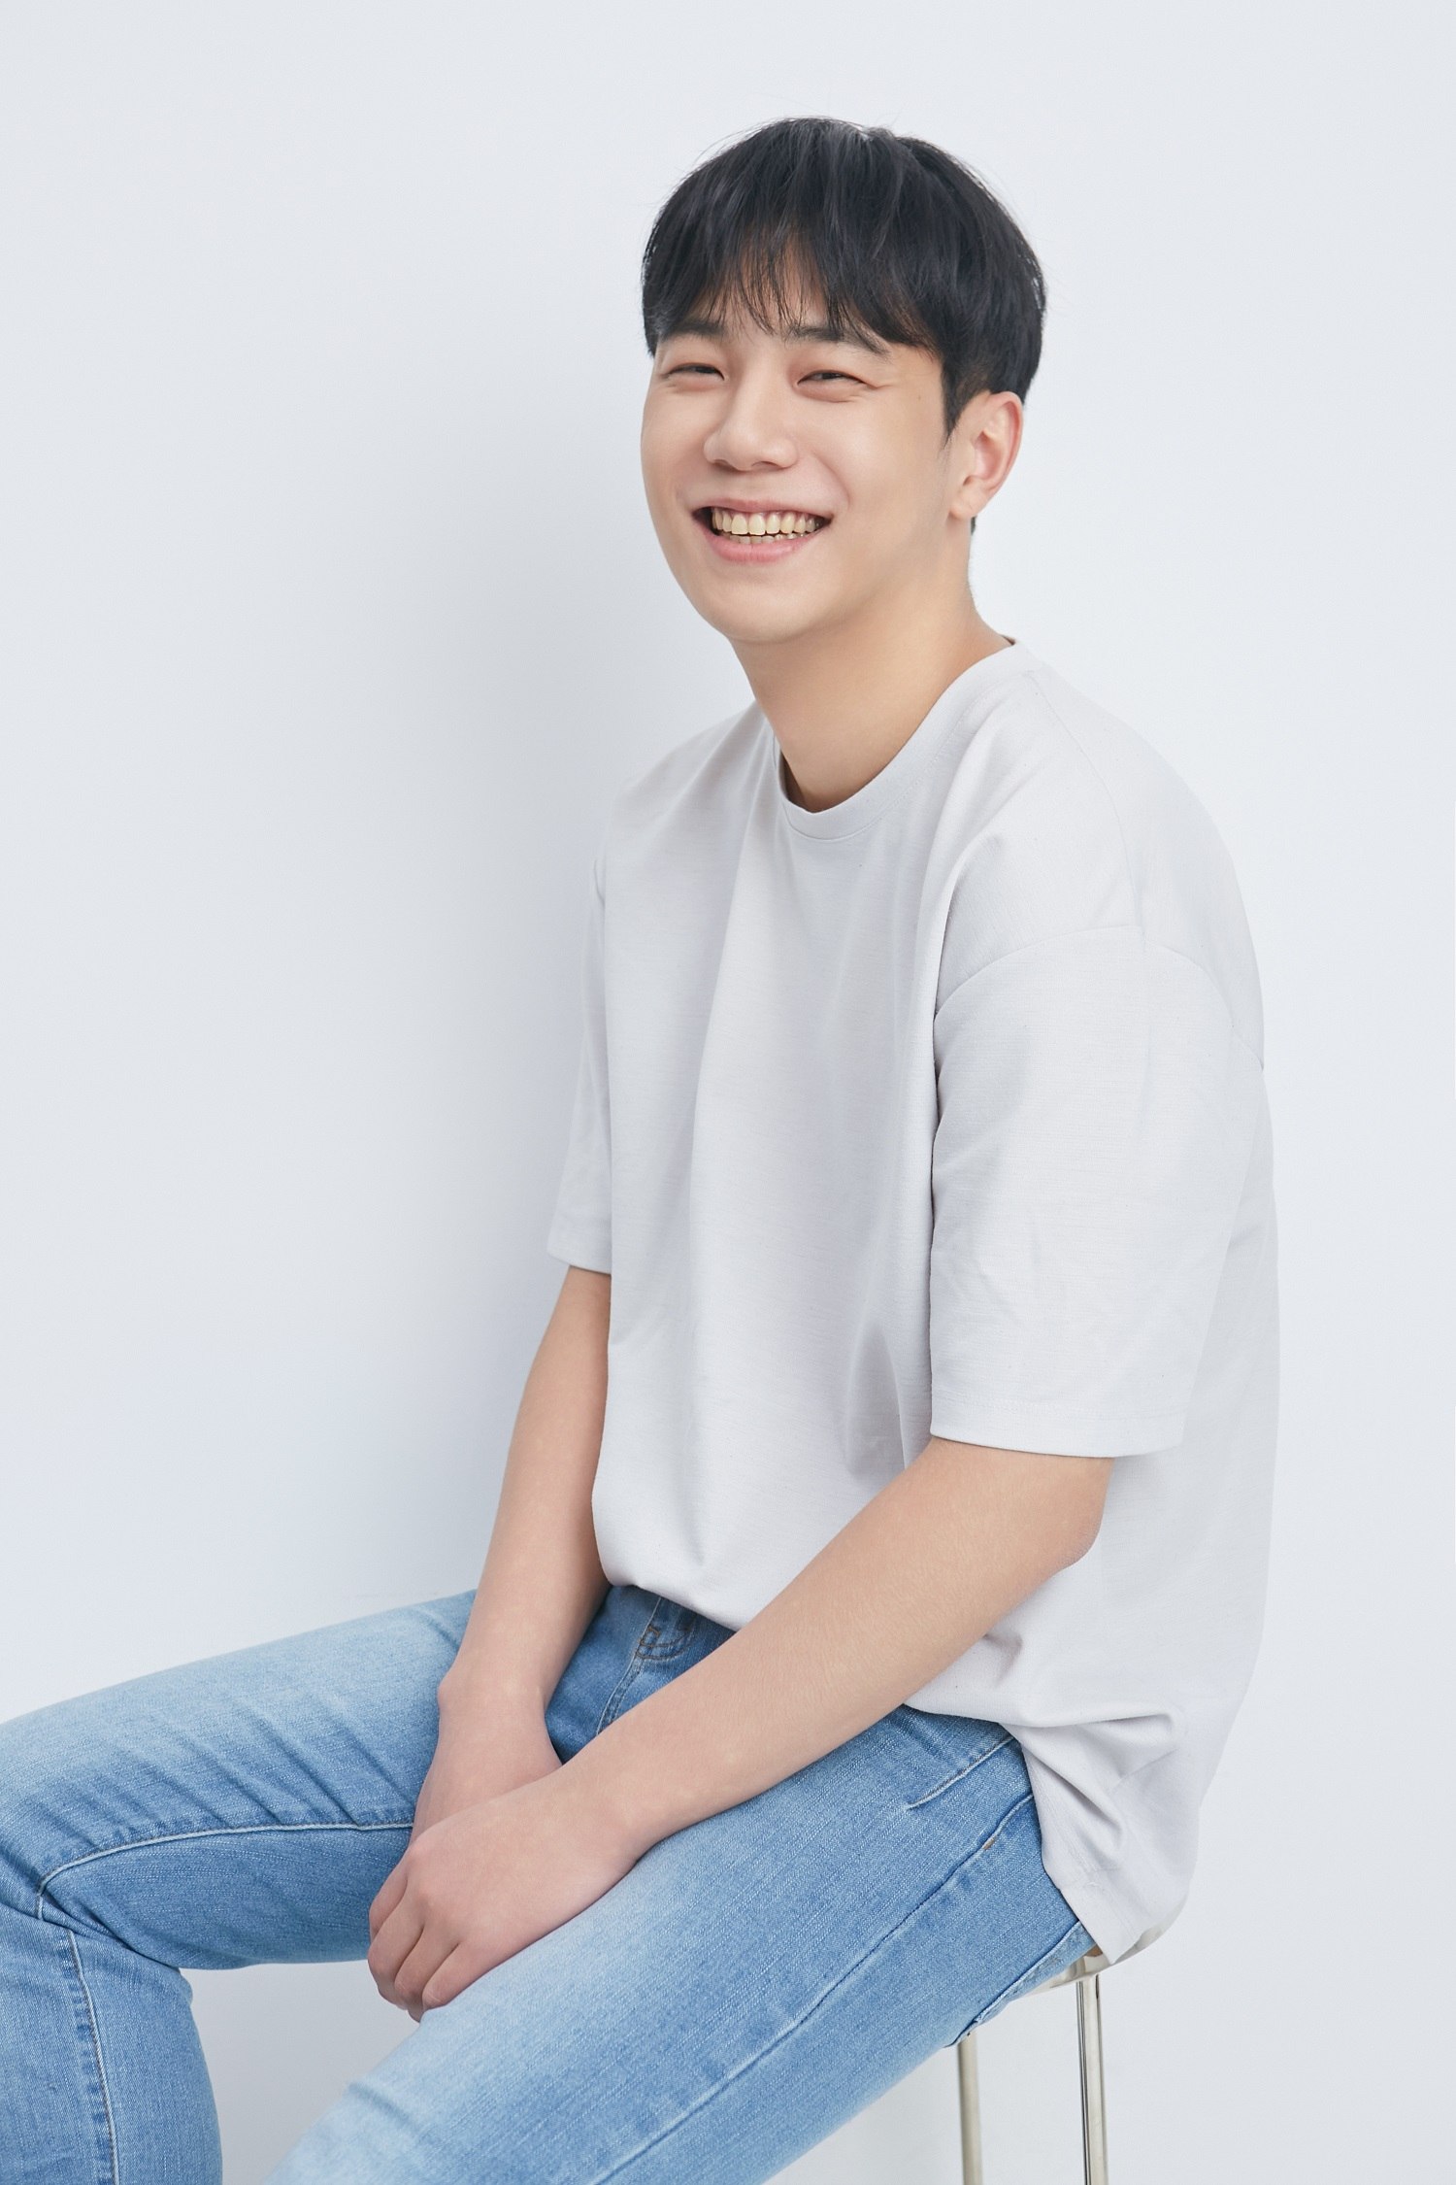

Slide 3
